Slide 1
घर की याद कवि भवानी प्रसाद मिश्र
द्वारा
संतोष कुमार खरवाल
स्नातकोत्तर शिक्षक (हिन्दी)
परमाणु ऊर्जा केन्द्रीय विद्यालय,जादुगोड़ा

Slide 5
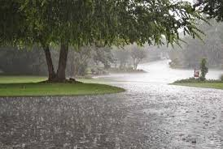

Slide 8
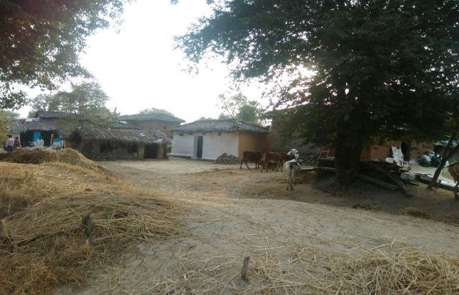

Slide 10
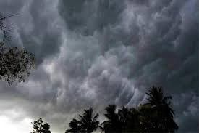
मुगदर

Slide 11
घर की याद पाठ सारांश
घर की याद कविता में घर के मर्म का उद्घाटन है। कवि को जेल-प्रवास के दौरान घर से विस्थापन की पीड़ा सालती है। कवि के स्मृति-संसार में उसके परिजन एक-एक कर शामिल होते जाते हैं। घर की अवधारणा की सार्थक और मार्मिक याद कविता की केंद्रीय संवेदना है।

Slide 12
विशेष
कविता की भाषा सहज,सरल,प्रवाहपूर्ण और अनुभूतिपूर्ण है।
छोटे-छोटे वाक्यों और तुकों के सहारे कविता मनमोहक बन पड़ी है।
कवि का परिवार संयुक्त परिवार का आदर्श उदाहरण है, जिसमें सभी सदस्य आपसी प्रेम और भाईचारे के कारण परस्पर जुड़े हुए हैं।
कवि के मातृ-प्रेम का तथा कवि की माता के ममता-भरे वात्सल्य का अत्यंत सजीव,प्रभावी और मार्मिक वर्णन है।
पिता के स्वस्थ,किन्तु भावुक व्यक्तित्व का पता चलता है साथ ही कवि का अथाह पितृ-प्रेम प्रकट हुआ है।
सावन के लिए सजीला,हरा,पुण्य,पावन आदि विशेषण अवसर के अनुकूल तथा अत्यंत सार्थक हैं।

